Slide 1
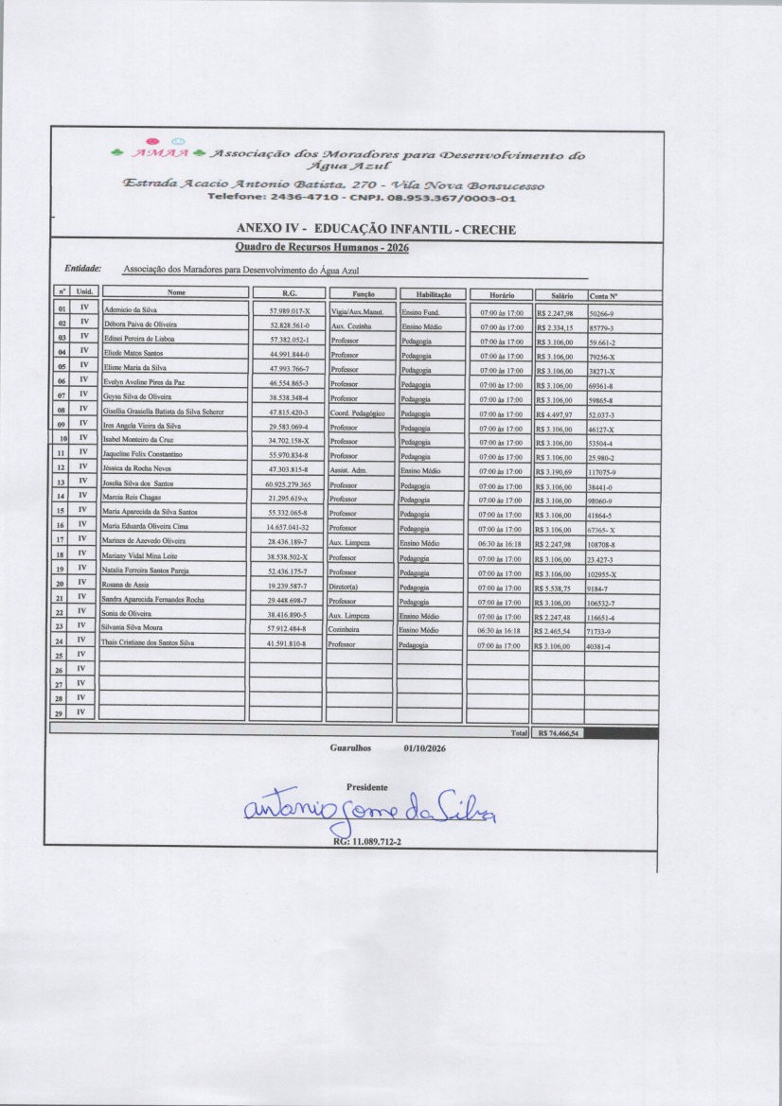

Slide 2







ONio# 29
2026
RG.: I I.0B9.712-2

